Slide 1


PILATES
Zestaw ćwiczeń

Slide 2
DZIAŁANIE I EFEKTY TRENINGOWE
WZMOCNIENIE MIĘŚNI
PRZYWRÓCENIE RÓWNOWAGI MIĘŚNIOWEJ
LEPSZA KOORDYNACJA RUCHÓW
POPRAWNA POSTAWA CIAŁA
ROZŁADOWANIE STRESU I ODPRĘŻENIE
ZŁAGODZENIE DOLEGLIWOŚCI BÓLOWYCH PLECÓW
WEWNĘTRZNA RÓWNOWAGA
WIĘKSZA ŚWIADOMOŚĆ WŁASNEGO CIAŁA
W metodzie Pilates nie liczy się ilość, a jakość ruchu. Każde ćwiczenie wykonuj powoli. Koncentruj się na rytmicznym i pełnym oddechu
(wdech nosem, wydech ustami) oraz prawidłowym ułożeniu ciała.

Slide 3
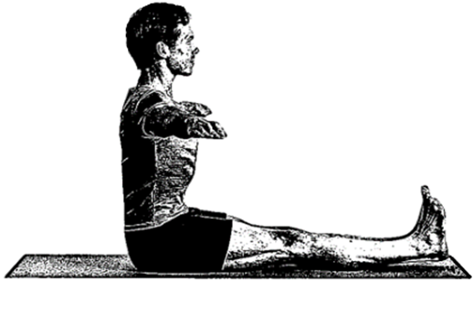
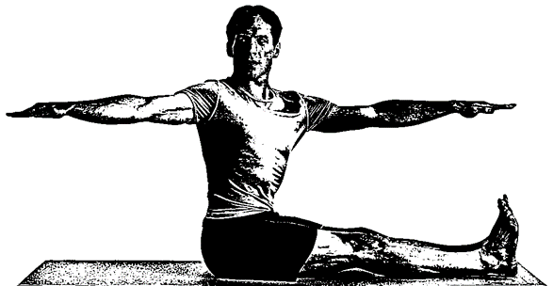
1. ĆWICZENIE
Pozycja wyjściowa :
Siad prosty o nogach złączonych.
Ręce uniesione w bok, plecy wyprostowane.
Ruch :
Wykonaj skręt tułowia w prawo, utrzymując
ręce w poziomie, a następnie wróć do pozycji wyjściowej. Powtórz ćwiczenie w lewą stronę.
Wdech - powrót do pozycji wyjściowej
Wydech - skręt tułowia
Ilość :
Powtórz ćwiczenie 10 razy na zmianę.

Slide 4
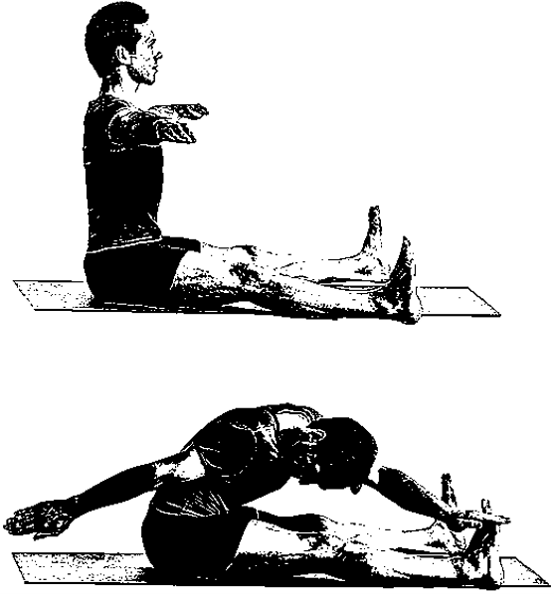
2. ĆWICZENIE
Pozycja wyjściowa :
Siad w rozkroku. Ręce uniesione w bok,
plecy wyprostowane.
Ruch :
Wykonaj skręt tułowia w prawo i skłon w przód, sięgając lewą ręką do prawej stopy. Następnie wróć do pozycji wyjściowej. Powtórz ćwiczenie w lewą stronę.
Wdech - powrót do pozycji wyjściowej
Wydech - skręt tułowia i skłon w przód
Ilość :
Powtórz ćwiczenie 10 razy na zmianę.

Slide 5
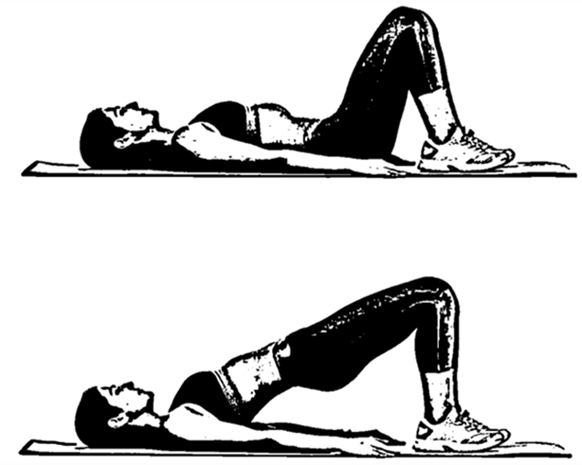
3. ĆWICZENIE
Pozycja wyjściowa :
Leżenie tyłem, ręce ułożone wzdłuż tułowia. Nogi ugięte w kolanach. Stopy oparte na podłożu, ustawione na szerokość bioder.
Ruch :
Unieś biodra w górę, napinając mocno mięśnie brzucha i pośladki. Następnie powoli, kręg
po kręgu wróć do pozycji wyjściowej.
Wdech - powrót do pozycji wyjściowej
Wydech - wznos bioder
Ilość :
Powtórz ćwiczenie 10 razy.

Slide 6
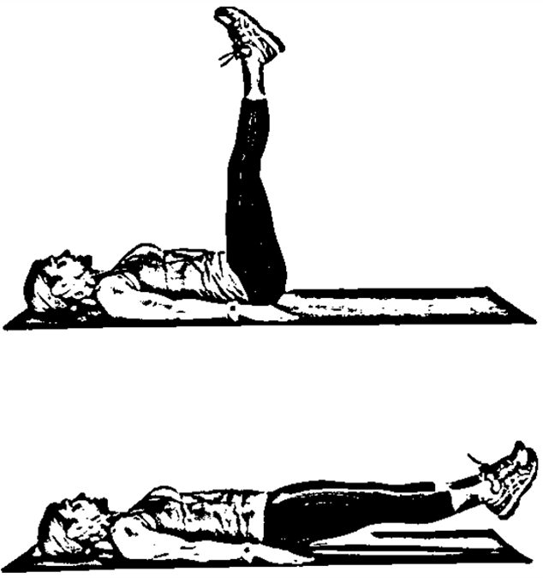
4. ĆWICZENIE
Pozycja wyjściowa :
Leżenie tyłem, ręce ułożone wzdłuż tułowia. Nogi wyprostowane, uniesione w górę do pionu.
Ruch :
Opuść powoli nogi w dół, starając się nie
dotknąć piętami podłoża. Następnie
wróć do pozycji wyjściowej.
Wdech - powrót do pozycji wyjściowej
Wydech - opuszczenie nóg
Ilość :
Powtórz ćwiczenie 10 razy.

Slide 7
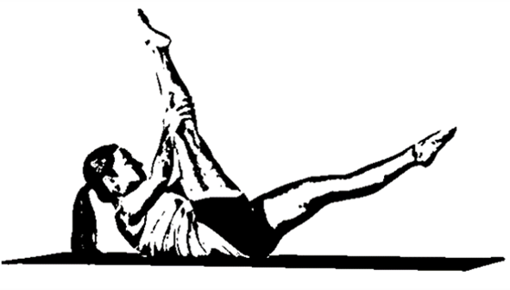
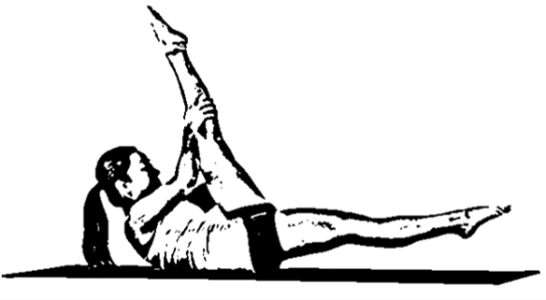
5. ĆWICZENIE
Pozycja wyjściowa :
Leżenie tyłem. Głowa, łopatki i nogi uniesione
w górę. Dłonie ułożone pod kolanami lub na wysokości łydek.
Ruch :
Przyciągnij jedną nogę w stronę tułowia, a drugą opuść w kierunku podłoża. Następnie zmień nogi. Wykonując „nożyce” staraj się
nie dotykać piętami podłoża.
Wdech - przyciągnięcie nogi do tułowia
Wydech - zmiana nóg
Ilość :
Powtórz ćwiczenie 10 razy na zmianę.

Slide 8
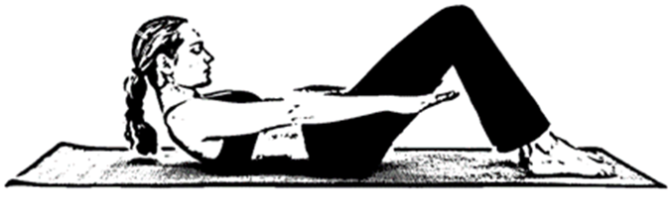
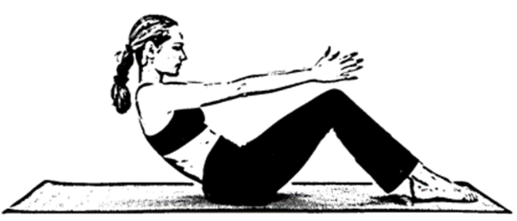
6. ĆWICZENIE
Pozycja wyjściowa :
Leżenie tyłem, ręce wzdłuż tułowia. Głowa
i łopatki uniesione w górę. Nogi ugięte w kolanach, stopy oparte na podłożu.
Ruch :
Unieś tułów w górę, sięgając dłońmi do kolan. Następnie powoli, kręg po kręgu wróć do
pozycji wyjściowej.
Wdech - powrót do pozycji wyjściowej
Wydech - wznos tułowia
Ilość :
Powtórz ćwiczenie 10 razy.

Slide 9
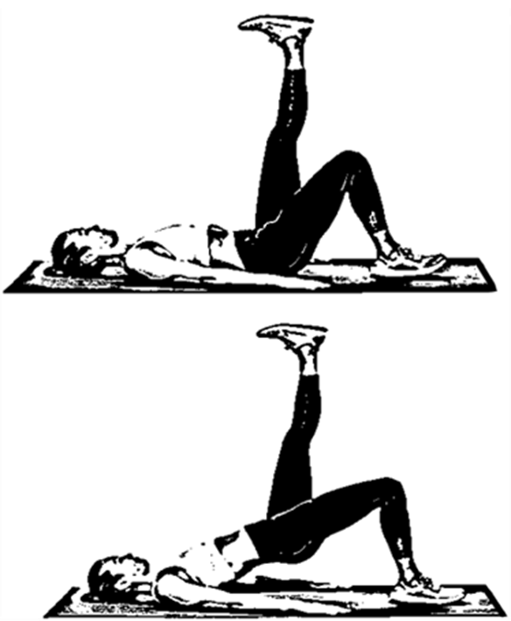
7. ĆWICZENIE
Pozycja wyjściowa :
Leżenie tyłem, ręce wzdłuż tułowia. Jedna noga ugięta w kolanie, oparta stopą o podłoże. Druga wyprostowana, uniesiona w górę.
Ruch :
Unieś biodra maksymalnie w górę, kierując stopę w stronę sufitu, a następnie powoli
wróć do pozycji wyjściowej.
Wdech - powrót do pozycji wyjściowej
Wydech - wznos bioder i nogi
Ilość :
Powtórz ćwiczenie po 10 razy na każdą nogę.

Slide 10
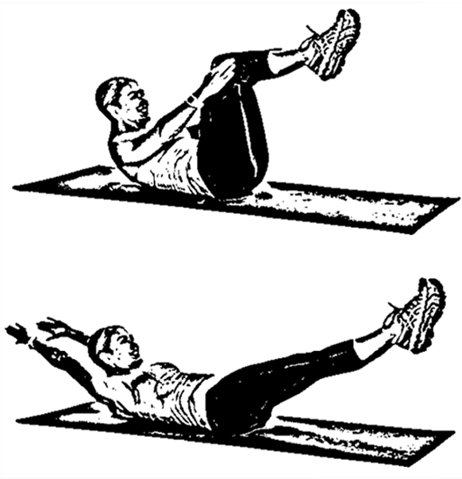
8. ĆWICZENIE
Pozycja wyjściowa :
Leżenie tyłem, nogi ugięte w kolanach. Głowa i łopatki uniesione w górę, dłonie dotykają kolan.
Ruch :
Wyprostuj i opuść nogi, starając się nie dotknąć piętami podłoża. Równocześnie przenieś ręce za głowę, a następnie wróć do pozycji wyjściowej.
Wdech - wyprost nóg
Wydech - powrót do pozycji wyjściowej
Ilość :
Powtórz ćwiczenie 10 razy.

Slide 11
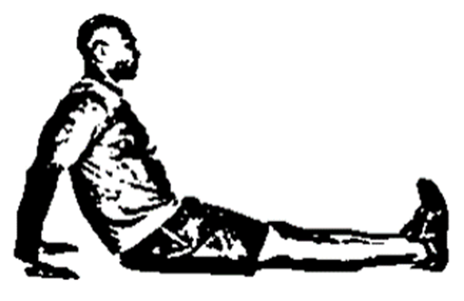
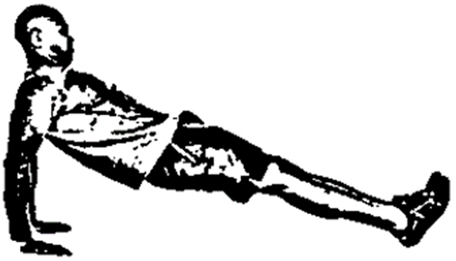
9. ĆWICZENIE
Pozycja wyjściowa :
Siad prosty, ramiona ułożone za biodrami. Dłonie oparte na podłożu.
Ruch :
Unieś biodra i tułów w górę, napinając mocno mięśnie brzucha i pośladki. Następnie wróć powoli do pozycji wyjściowej.
Wdech - powrót do pozycji wyjściowej
Wydech - wznos bioder i tułowia
Ilość :
Powtórz ćwiczenie 10 razy.

Slide 12
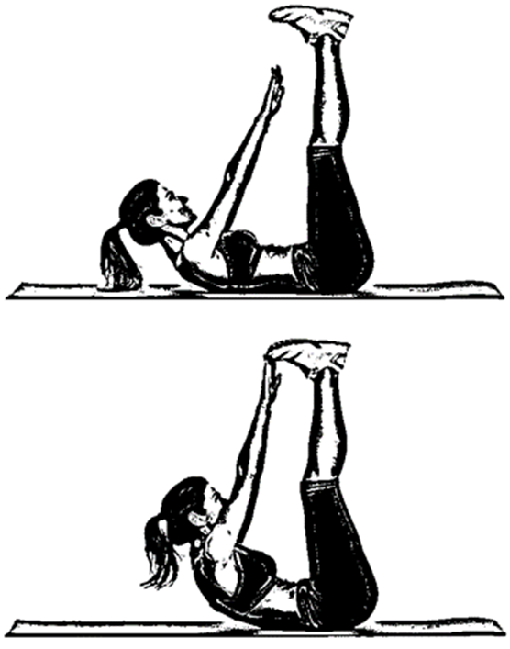
10. ĆWICZENIE
Pozycja wyjściowa :
Leżenie tyłem. Głowa i łopatki uniesione w górę.
Ręce i stopy skierowane w stronę sufitu.
Ruch :
Napnij mocno mięśnie brzucha, starając się unieść tułów na tyle wysoko, aby sięgnąć palcami dłoni do stóp. Następnie powoli
wróć do pozycji wyjściowej.
Wdech - powrót do pozycji wyjściowej
Wydech - wznos tułowia
Ilość :
Powtórz ćwiczenie 10 razy.

Slide 13
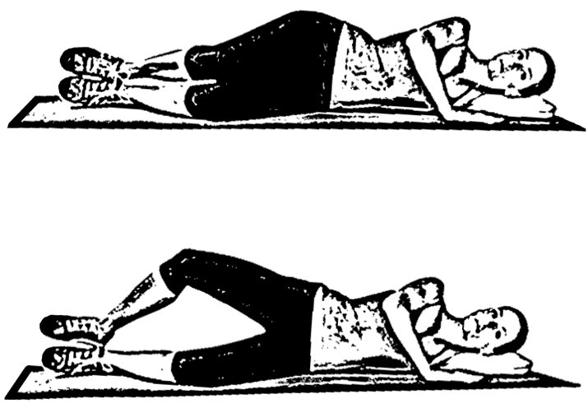
11. ĆWICZENIE
Pozycja wyjściowa :
Leżenie bokiem. Jedna ręka zgięta w łokciu, położona pod głową. Druga przed sobą, oparta dłonią na podłożu. Nogi ugięte w kolanach pod kątem 90°, stopy ułożone w linii bioder.
Ruch :
Unieś w górę nogę zewnętrzną, utrzymując złączone stopy, a następnie wróć do pozycji wyjściowej. Po wykonaniu serii, zmień bok
oraz ćwiczoną nogę.
Wdech - powrót do pozycji wyjściowej
Wydech - wznos nogi
Ilość :
Powtórz ćwiczenie po 10 razy na każdą stronę.

Slide 14
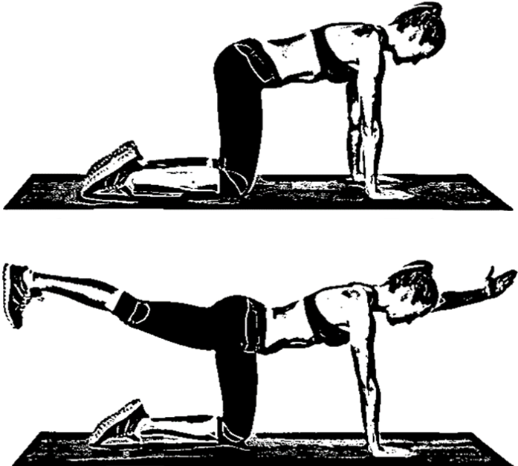
12. ĆWICZENIE
Pozycja wyjściowa :
Klęk podparty, głowa na przedłużeniu tułowia, ręce ustawione na szerokość barków.
Ruch :
Unieś równocześnie prawą nogę i lewą rękę,
a następnie wróć do pozycji wyjściowej.
Powtórz ćwiczenie na drugą stronę.
Wdech - powrót do pozycji wyjściowej
Wydech - wznos ręki i nogi
Ilość :
Powtórz ćwiczenie 10 razy na zmianę.

Slide 15
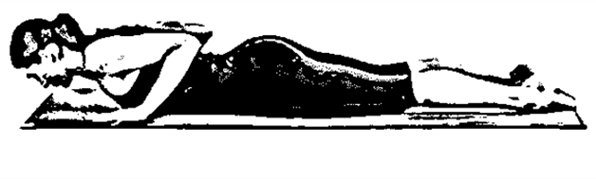
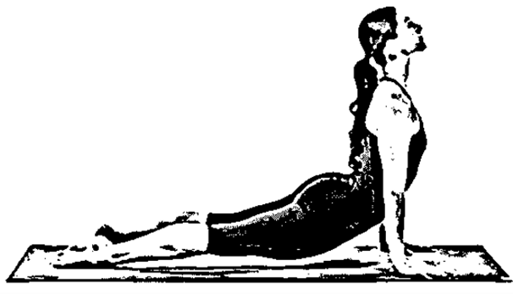
13. ĆWICZENIE
Pozycja wyjściowa :
Leżenie przodem, ręce zgięte w stawach
łokciowych. Dłonie oparte o podłoże
na wysokości barków.
Ruch :
Wyprostuj ręce tyle ile możesz i unieś tułów, dociskając biodra do podłoża. Następnie
powoli wróć do pozycji wyjściowej.
Wdech - wznos tułowia
Wydech - powrót do pozycji wyjściowej
Ilość :
Powtórz ćwiczenie 10 razy.

Slide 16
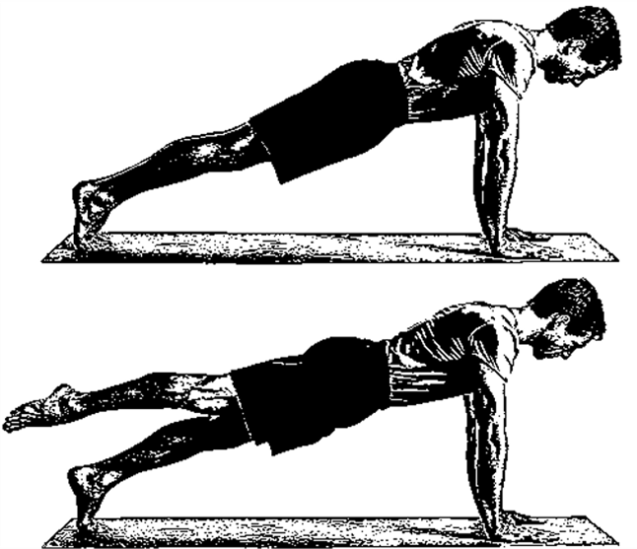
14. ĆWICZENIE
Pozycja wyjściowa :
Podpór przodem, ręce ustawione na szerokość barków. Nogi i tułów tworzą linię prostą.
Ruch :
Napnij mocno mięśnie brzucha i unieś w górę wyprostowaną nogę, następnie powoli wróć
do pozycji wyjściowej.
Wdech - powrót do pozycji wyjściowej
Wydech - wznos nogi
Ilość :
Powtórz ćwiczenie 10 razy na zmianę.

Slide 17
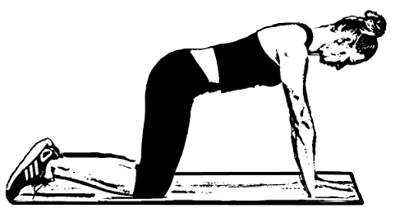
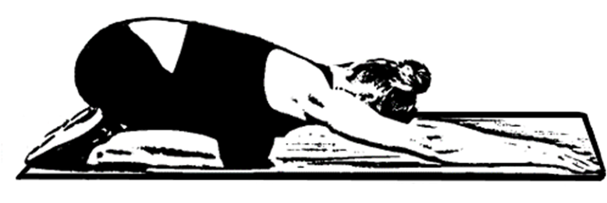
15. ĆWICZENIE
Pozycja wyjściowa :
Klęk podparty, dłonie ustawione na szerokość barków, kolana lekko na zewnątrz.
Ruch :
Z klęku podpartego przejdź do siadu na piętach. Wykonaj skłon w przód, zbliżając tułów do ud. Następnie powoli wróć do pozycji wyjściowej.
Wdech - powrót do pozycji wyjściowej
Wydech - siad na piętach ze skłonem
Ilość :
Powtórz ćwiczenie 10 razy.

